Slide 1


Slide 2

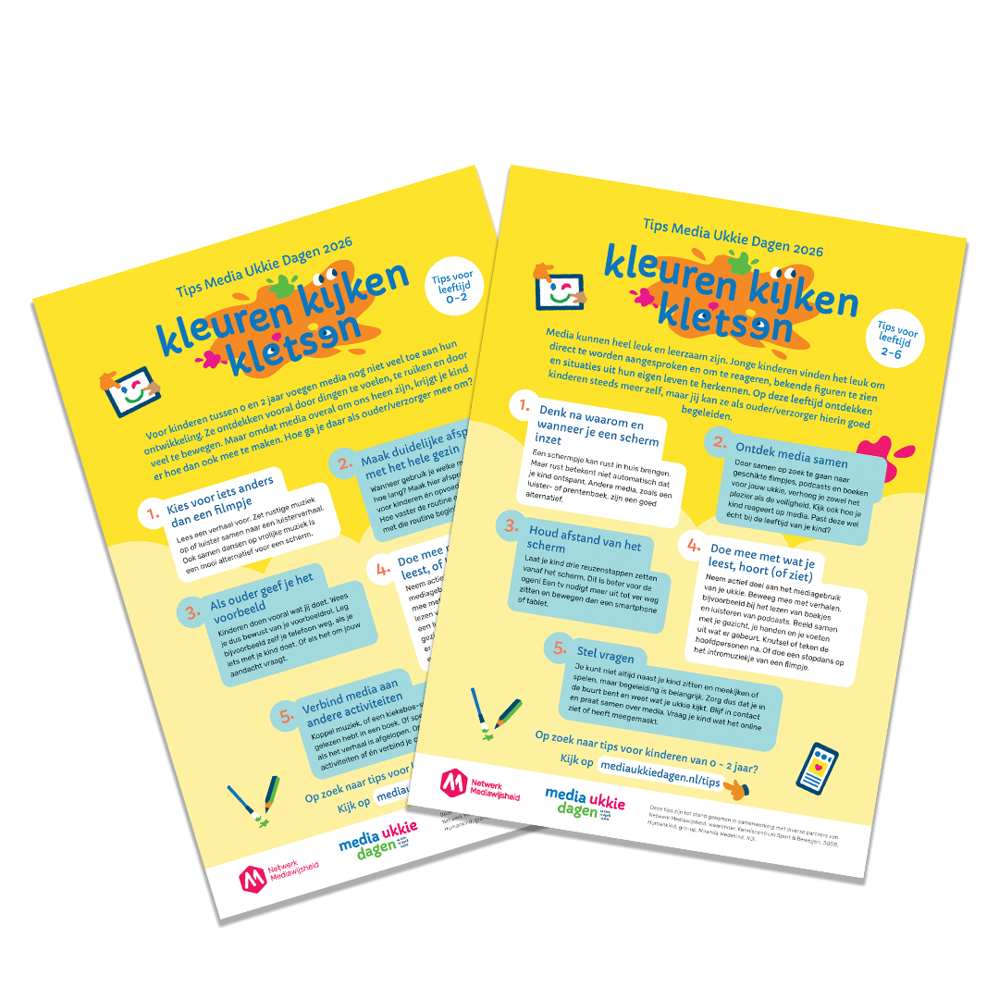


Tips over mediaopvoeding
Beschikbaar in verschillende talen
0-2 jaar en 2-6 jaar
Check hier alle tips

Slide 3
Tips voor 0-2 jaar
Kies voor iets anders
dan een filmpje
Lees een verhaal voor. Zet rustige muziek op of luister samen naar een luisterverhaal. Ook samen dansen op vrolijke muziek is een mooi alternatief voor een scherm.

Slide 4
Tips voor 0-2 jaar
Maak duidelijke afspraken met het hele gezin
Wanneer gebruik je welke media? En hoe lang? Maak hier afspraken over die voor kinderen én opvoeders gelden. Hoe vaster de routine en hoe vroeger je met die routine begint, hoe beter.

Slide 5
Tips voor 0-2 jaar
Als ouder geef je het voorbeeld
Kinderen doen vooral wat jij doet. Wees je dus bewust van je voorbeeldrol. Leg bijvoorbeeld zelf je telefoon weg, als je iets met je kind doet. Of als het om jouw aandacht vraagt.

Slide 6
Tips voor 0-2 jaar
Doe mee met wat je leest,
of hoort
Neem actief deel aan het mediagebruik van je ukkie. Beweeg mee met verhalen, bijvoorbeeld bij het lezen van boekjes en luisteren naar een luisterverhaal. Beeld samen met je gezicht, je handen en je voeten uit wat er gebeurt. Of doe een stopdans op een muziekje.

Slide 7
Tips voor 0-2 jaar
Verbind media aan andere activiteiten
Koppel muziek, of een kiekeboe-spelletje aan wat je gelezen hebt in een boek. Of speel een luisterverhaal na als het verhaal is afgelopen. Op deze manier wissel je activiteiten af én verbind je creativiteit aan media.

Slide 8
Tips voor 2-6 jaar
Denk na waarom en wanneer je een scherm inzet
Een schermpje kan rust in huis brengen. Maar rust betekent niet automatisch dat je kind ontspant. Andere media, zoals een luister- of prentenboek, zijn een goed alternatief.

Slide 9
Tips voor 2-6 jaar
Ontdek media samen
Door samen op zoek te gaan naar geschikte filmpjes, podcasts en boeken voor jouw ukkie, verhoog je zowel het plezier als de veiligheid. Kijk ook hoe je kind reageert op media. Past deze wel écht bij de leeftijd van je kind?

Slide 10
Tips voor 2-6 jaar
Houd afstand van het scherm
Laat je kind drie reuzenstappen zetten vanaf het scherm. Dit is beter voor de ogen! Een tv nodigt meer uit tot ver weg zitten en bewegen dan een smartphone of tablet.

Slide 11
Tips voor 2-6 jaar
Doe mee met wat je leest, hoort (of ziet)
Neem actief deel aan het mediagebruik van je ukkie. Beweeg mee met verhalen, bijvoorbeeld bij het lezen van boekjes en luisteren van podcasts. Beeld samen met je gezicht, je handen en je voeten uit wat er gebeurt. Knutsel of teken de hoofdpersonen na. Of doe een stopdans op het intromuziekje van een filmpje.

Slide 12
Tips voor 2-6 jaar
Stel vragen
Je kunt niet altijd naast je kind zitten en meekijken of spelen, maar begeleiding is belangrijk. Zorg dus dat je in de buurt bent en weet wat je ukkie kijkt. Blijf in contact en praat samen over media. Vraag je kind wat het online ziet of heeft meegemaakt.

Slide 13
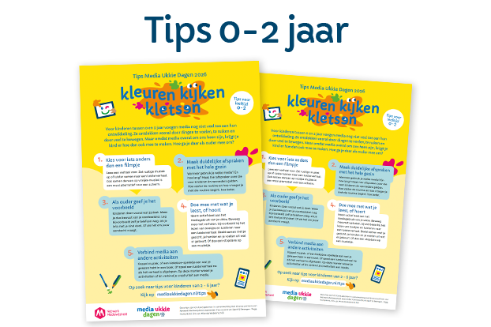

mediaukkiedagen.nl/tips

Slide 14
Kijk voor meer informatie op: mediaukkiedagen.nl
Check hier alle tips

